Slide 1

Analyse de la Contamination
par la Chlordécone en Martinique
Sergina BAKALA
1A SD
Année universitaire 2025-2026

Slide 2
Sommaire
01
Contexte et analyse préliminaire
Chargement · Doublons · Types
02
Analyse Exploratoire et preparation des données
Distributions · Valeurs manquantes Imputation KNN · Outliers
03
Analyse des Données
ACP et CAH
04
Conclusion
Recommandations
Sergina BAKALA – 02/04/2026

Slide 3
01
Contexte
01/04
Objectifs
Produire des indicateurs synthétiques / un outil d’aide à la décision
Caractériser les niveaux de contamination et identifier les zones à risque
Accompagner les politiques locales
31 126
36
10 ans
22
Parcelles analysées
Communes
De suivi
Variables
Sergina BAKALA – 02/04/2026

Slide 4

01
01/04
Analyse préliminaire
Conversions
DATE
Date_prelevement
Date_enregistrement
Date_analyse
FLOAT
Taux_Chlordecone, Taux_5b_hydro
mnt_tpi_mean, mnt_tri_mean
mnt_rugosite, ombrage, X, Y
8 doublons stricts détectés et supprimés
STR
RAIN, COMMU_LAB
type_sol
Sergina BAKALA – 02/04/2026

Slide 5
02/04
Analyse exploratoire
Valeurs manquantes
Incohérences métier
Points d'attention
Sol_simple : 74 valeurs
Date_analyse : 2 702 valeurs
Taux_5b_hydro : 23 valeurs
histoBanane : 17 983 valeurs
Variables mnt_ : 28 valeurs
3 886 analyses avant enregistrement
36 communes (Martinique = 34)
Présence de « Hors Martinique »
298 lignes sans commune renseignée
« No data » dans Sol_simple
Taux_5b_hydro contient 586 inf
Sergina BAKALA – 02/04/2026

Slide 6
02/04
Préparation des données
Communes
Imputation KNN
(utilisation des coordonnées géographiques )
Sols simple (+ communes )
Types sols (+ communes, sols simples )
Taux_Chlordecone (Seuil 10) imputée par la médiane
Variables mnt_ (Moyenne) imputées par la moyenne
Sergina BAKALA – 02/04/2026

Slide 7
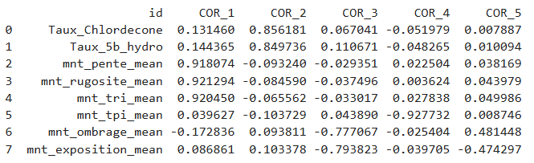
03/04
ACP
KMO
0.71
31 %
F1 — Pente / Rugosité / Relief
21 %
F2 — Chlordécone & Taux 5b hydro
18%
F3 — Ombrage & Exposition
Sergina BAKALA – 02/04/2026

Slide 8
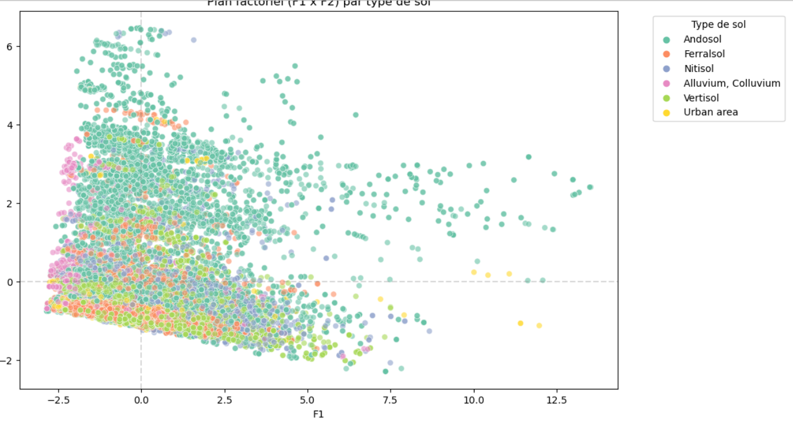
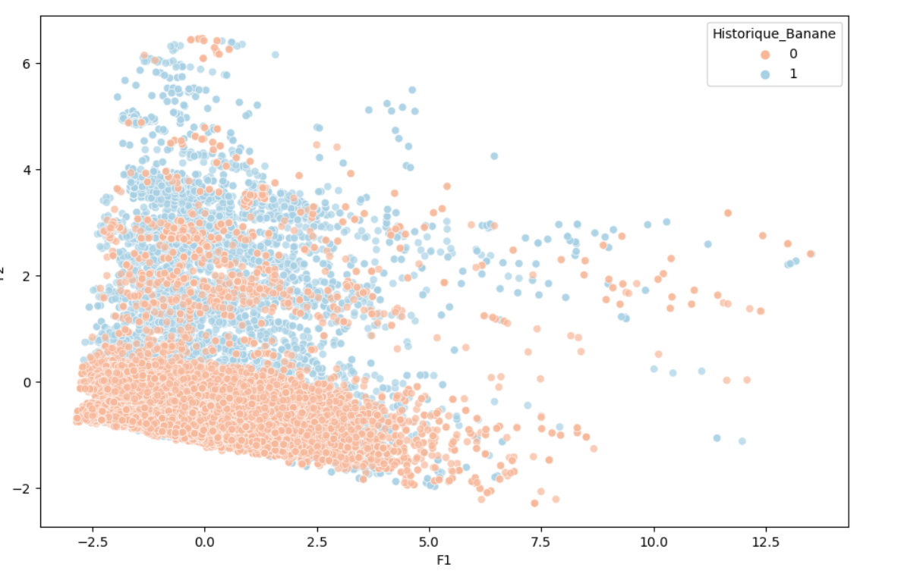
03/04
ACP
L'historique bananier (histoBanane_bool=1) : facteur discriminant
Les sols de type Vertisol, Alluvium et Urban Areas sont groupés en bas → profils homogènes, moins pollués
Sergina BAKALA – 02/04/2026

Slide 9
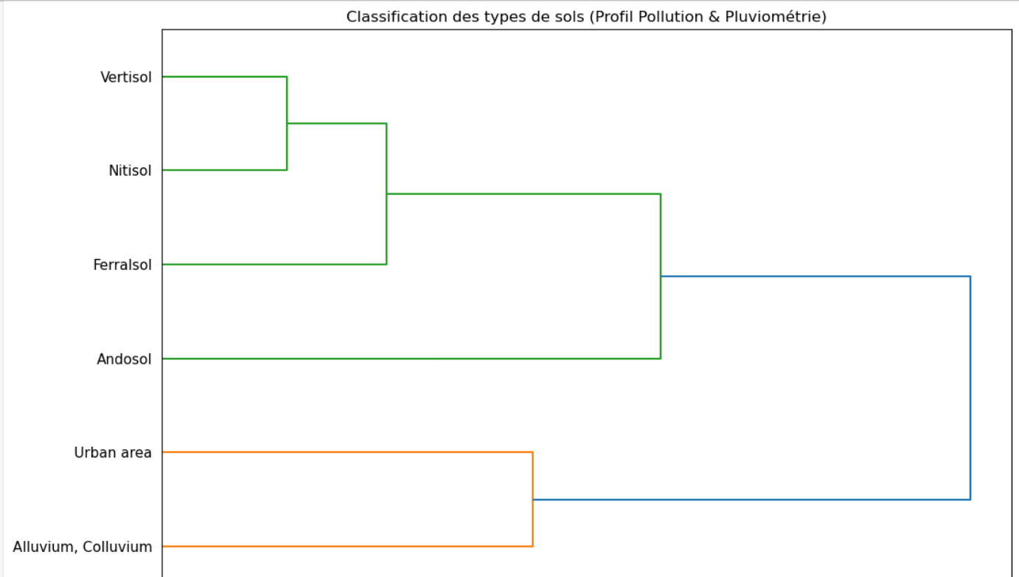
03/04
CAH
Classification des sols (Methode Ward)
Groupe 1 — Andosols - Nitisols
RISQUE CRITIQUE
Forte retention — reservoir durable de chlordecone
Groupe 2 — Ferralsols - Cambisols
RISQUE MODERE
Retention intermediaire — surveillance recommandee
Groupe 3 — Vertisols - Alluvium - Urban
RISQUE FAIBLE
Faible retention — profils les plus sains
Sergina BAKALA – 02/04/2026

Slide 10
04/04
Conclusion
🗺
Carte Folium — Martinique
Sergina BAKALA – 02/04/2026

Slide 11
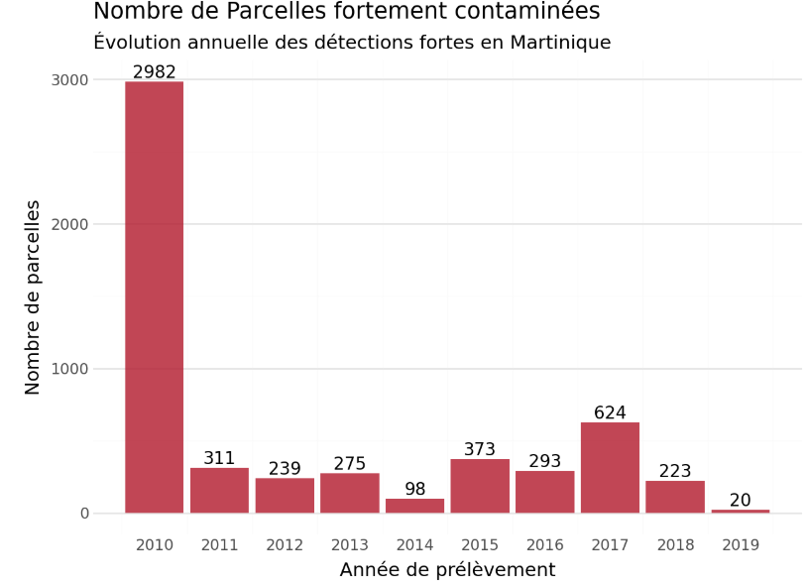
04/04
Conclusion
→ Niveau 1 : Toutes cultures autorisées (tubercules, fruits, légumes)
→ Niveau 2 : Cultures aériennes prioritaires. Analyse obligatoire avant légumes racines
→ Niveau 3 : Cultures hors-sol uniquement. Dépollution recommandée
Les politiques de lutte semblent efficaces, mais un pic résiduel en 2017 appelle à la vigilance continue.
Sergina BAKALA – 02/04/2026

Slide 12
Merci de votre attention !

